Slide 1
СОЗДАНИЕ
ТЕКСТОВЫХ ДОКУМЕНТОВ
НА КОМПЬЮТЕРЕ
ОБРАБОТКА ТЕКСТОВОЙ ИНФОРМАЦИИ

Slide 2
КЛЮЧЕВЫЕ СЛОВА
набор (ввод) текста
клавиатурный тренажёр
редактирование (правка) текста
режим вставки/замены
проверка правописания
поиск и замена
фрагмент
буфер обмена

Slide 3

НАБОР (ВВОД) ТЕКСТА
Подготовка документа на компьютере состоит из этапов:
набор,
редактирование,
форматирование
Набор (ввод) текста осуществляется с помощью клавиатуры. Навык квалифицированного клавиатурного письма сегодня считается социальным, общекультурным.

Slide 4
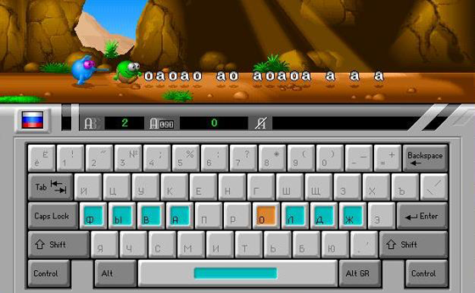
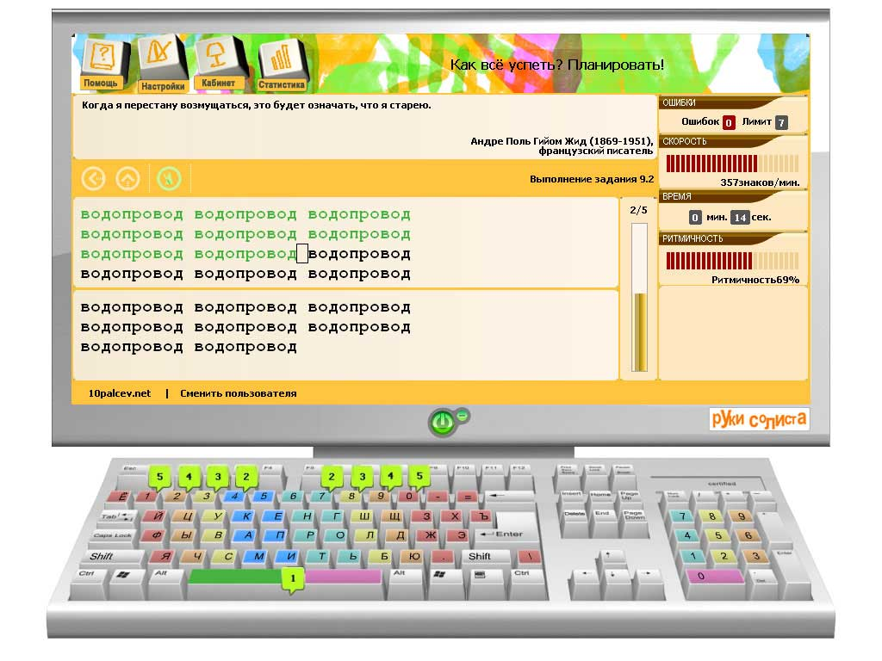
КЛАВИАТУРНЫЙ ТРЕНАЖЕР
Клавиатурный тренажёр — компьютерная программа, предназначенная для обучения слепому десятипальцевому методу набора на компьютерной клавиатуре.

Slide 5
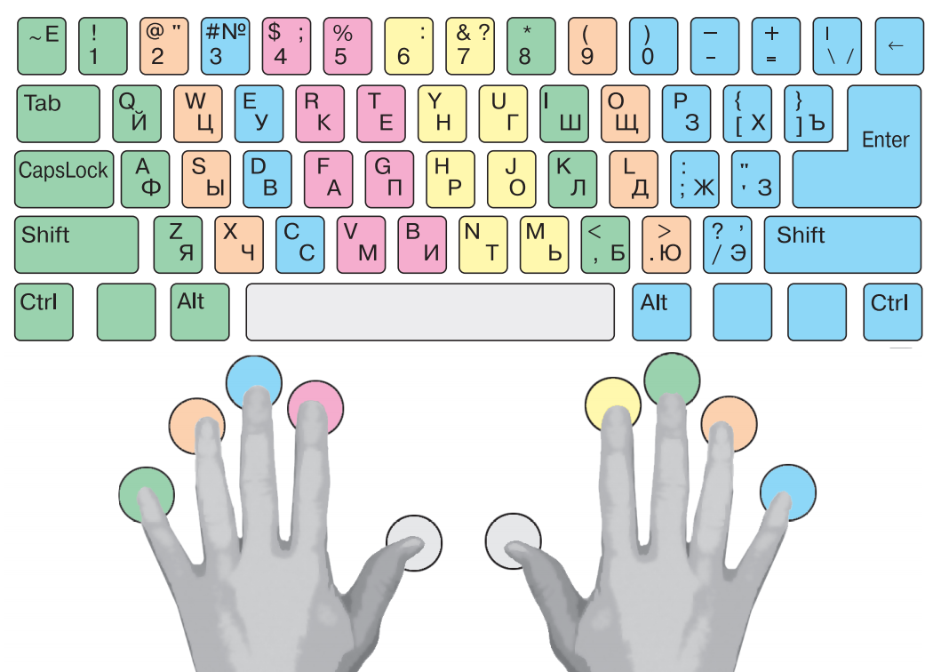
ЗОНЫ ОТВЕТСТВЕННОСТИ ПАЛЬЦЕВ
Расположение букв на клавиатуре выполнено с учётом принципа «наибольшей повторяемости».

Slide 6

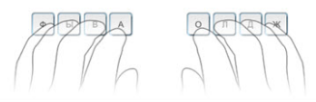
ПЕЧАТАЙ ПРАВИЛЬНО
За каждым пальцем закреплена своя группа клавиш. Если регулярно тренироваться, то благодаря мышечной памяти пальцы запомнят свои клавиши.
Поза при печати Исходная позиция пальцев

Slide 7
ПРАВИЛА ВВОДА ТЕКСТА
не следите за концом строки: как только он будет достигнут, курсор автоматически перейдёт на начало следующей строки

Slide 8

ПРАВИЛА ВВОДА ТЕКСТА
для того чтобы перейти к вводу нового абзаца, нажмите клавишу Enter

Slide 9
ПРАВИЛА ВВОДА ТЕКСТА
там, где это нужно, используйте прописные буквы (Shift + буква)
Shift
+
Буква

Slide 10
ПРАВИЛА ВВОДА ТЕКСТА
соседние слова отделяйте одним пробелом

Slide 11
ПРАВИЛА ВВОДА ТЕКСТА
знаки препинания (запятую, двоеточие, точку, восклицательный и вопросительный знаки) пишите слитно с предшествующим словом и отделяйте пробелом от следующего слова
слитно
Хорошо? Отлично! Лето, солнце.
отделить

Slide 12
ПРАВИЛА ВВОДА ТЕКСТА
кавычки и скобки пишите слитно с соответствующими словами
слитно
«Хорошо летом!» (5)

Slide 13
ПРАВИЛА ВВОДА ТЕКСТА
тире выделяйте пробелами с двух сторон
отделить
Справка – это документ.

Slide 14
ПРАВИЛА ВВОДА ТЕКСТА
дефис пишите слитно с соединяемыми им словами
слитно
«Человек-амфибия»

Slide 15


РЕДАКТИРОВАНИЕ ТЕКСТА
При редактировании (правке) текста его просматривают, чтобы убедиться, что всё правильно, исправляют обнаруженные ошибки и вносят необходимые изменения.

Slide 16
БЫСТРОЕ ПЕРЕМЕЩЕНИЕ ПО ТЕКСТУ
Home
- в начало строки
Ctrl
+
Page Up
- на страницу вверх
End
- в конец строки
Ctrl
→
- на слово вправо
Ctrl
Page
Down
- на страницу вниз
+
+
Ctrl
+
←
- на слово влево
Ctrl
+
Home
- в начало текста
Page Up
- на «экран» вверх
Page
Down
- на «экран» вниз
Ctrl
+
End
- в конец текста

Slide 17
ТРИ ТИПА ОШИБОК
Всё многообразие ошибок, допускаемых при вводе текста, может быть сведено к трём типам: лишний символ, пропущенный символ и ошибочный символ.
Типы ошибок | Способы устранения ошибок
Лишний символ | Установить курсор перед лишним символом. Нажать кнопку Delete
Пропущенный символ | Установить курсор на место вставки символа Нажать клавишу с нужным символом
Неверный символ | Установить курсор перед ошибочным символом Нажать клавишу Delete Нажать клавишу с верным символом

Slide 18
РЕДАКТИРОВАНИЕ ТЕКСТА
Режимы работы текстового редактора
ВСТАВКА
Insert
ЗАМЕНА
Текст сдвигается
вправо, освобождая
место вводимому
символу
Символ, стоящий
за курсором,
заменяется символом,
вводимым с клавиатуры

Slide 19


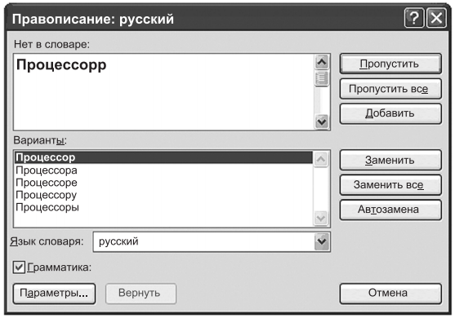
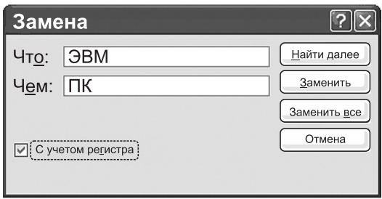
ПОМОЩЬ ОТ КОМПЬЮТЕРА

Slide 20

РАБОТА С ФРАГМЕНТАМИ ТЕКСТА
Фрагмент
Выделенная непрерывная часть текста
Символ
Слово
Строка
Предложение
Абзац
Документ

Slide 21
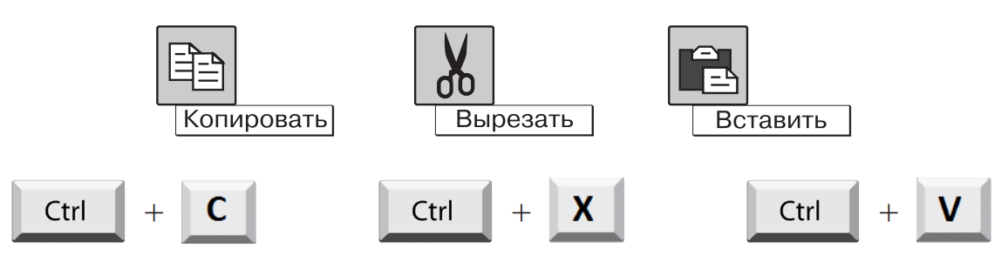
РАБОТА С ФРАГМЕНТАМИ ТЕКСТА
Действия с фрагментом
Удалить из
текста
(клавиши
Delete
Backspace)
Копировать
в буфер
обмена
Вырезать из
текста
(поместить
в буфер
обмена)
Вставить
из буфера
обмена

Slide 22
Набор (ввод) текста осуществляется с помощью клавиатуры. Навык квалифицированного клавиатурного письма сегодня считается социальным, общекультурным. Изучить расположение букв на клавиатуре и освоить навыки ввода текста проще всего в процессе работы с клавиатурным тренажёром.
При редактировании (правке) текста его просматривают, чтобы убедиться, что всё правильно, исправляют обнаруженные ошибки и вносят необходимые изменения. При редактировании можно работать не только с отдельными символами, но и с целыми фрагментами текста: удалять, вырезать, копировать в буфер обмена и вставлять в нужное место один или несколько раз.
В современных текстовых процессорах реализованы функции проверки правописания, поиска заданного фрагмента текста и замены его другим фрагментом.

Slide 23
ВОПРОСЫ И ЗАДАНИЯ
Как вы понимаете высказывание о том, что «навык квалифицированного клавиатурного письма сегодня считается социальным, общекультурным»?
Нужен ли этот навык лично вам?

Slide 24
ВОПРОСЫ И ЗАДАНИЯ
По какому принципу расположены на клавиатуре русские буквы?

Slide 25
ВОПРОСЫ И ЗАДАНИЯ
Перечислите основные рекомендации, которых следует придерживаться при работе на клавиатуре.

Slide 26
ВОПРОСЫ И ЗАДАНИЯ
Каких правил следует придерживаться при клавиатурном письме?

Slide 27
ВОПРОСЫ И ЗАДАНИЯ
В каком из перечисленных ниже предложений правильно расставлены пробелы между словами и знаками препинания?
1) Синица на море пустилась :она хвалилась, что хочет море сжечь.
2) Синица на море пустилась:она хвалилась, что хочет море сжечь.
3) Синица на море пустилась: она хвалилась, что хочет море сжечь.
4) Синица на море пустилась : она хвалилась, что хочет море сжечь.

Slide 28
ВОПРОСЫ И ЗАДАНИЯ
Как можно переместить курсор к обнаруженной ошибке?

Slide 29
ВОПРОСЫ И ЗАДАНИЯ
Что может рассматриваться в качестве фрагмента текста?

Slide 30
ВОПРОСЫ И ЗАДАНИЯ
Сколько раз можно вставить в текст один и тот же фрагмент из буфера обмена?

Slide 31
ВОПРОСЫ И ЗАДАНИЯ
Выберите (отметьте галочкой) действия, которые могут быть выполнены в режиме работы с файлами:
 | Открытие файла
 | Редактирование файла
 | Форматирование файла
 | Поиск и замена текста
 | Проверка правописания
 | Изменение параметров страницы
 | Перемещение фрагментов текста
 | Обращение к справочной системе
 | Сохранение файла
 | Печать файла

Slide 32






ВОПРОСЫ И ЗАДАНИЯ
Установите соответствие между пиктограммами и обозначенными ими действиями:
Открыть
Создать
Сохранить
Печать
Вставить
Сохранить как
-----
-----
-----
-----
-----
----
----
----
----
----
Копировать
Вырезать

Slide 33
ВОПРОСЫ И ЗАДАНИЯ
Выберите (отметьте галочкой) команды, при выполнении которых выделенный фрагмент текста попадёт в буфер обмена:
 | Открыть
 | Копировать
 | Удалить
 | Вырезать
 | Вставить
 | Переместить
 | Отменить
 | Повторить
 | Заменить
 | Найти
 | Сохранить

Slide 34
Подготовка документа на компьютере состоит из таких этапов, как набор, редактирование и форматирование.
Режим
работы
текстового
редактора
Вставка
Виды
ошибок
Замена
Лишний
символ
Удалять
Пропущенный
символ
Фрагмент
текста –
непрерывная
часть текста
Вырезать
Копировать
Неверный
символ
Вставлять

